Slide 1
Летняя детская досуговая площадка
2021 г.

Slide 2
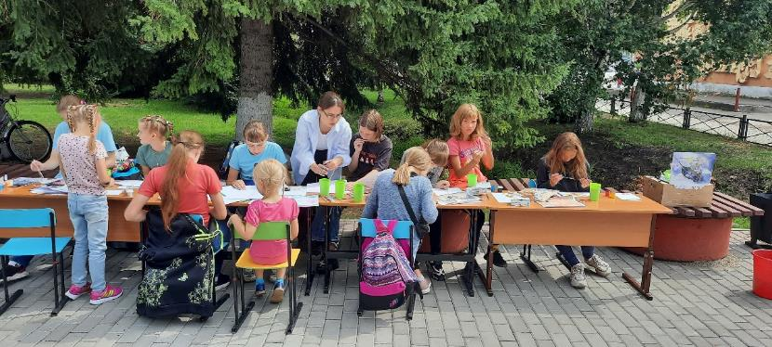
С 2 по 23 августа 2021 года
площадка объединила 9 педагогов и 116 детей

Slide 3
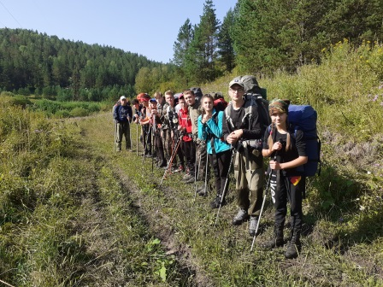
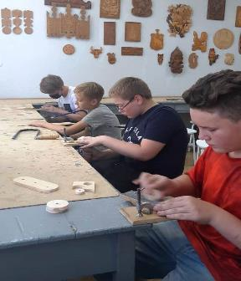
Цель работы площадки:
укрепление здоровья детей, развитие личности к познанию и творчеству через практическую, значимую для детей деятельность.

Slide 4
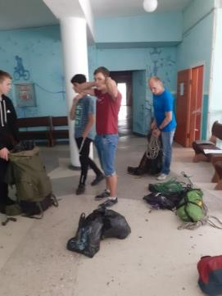
Клуб спортивно – оздоровительного туризма «Экотур» (рук. Панафидин П.В.)
Поход в краевой природный парк «Алтайское предгорье»,
гора Синюха

Slide 5
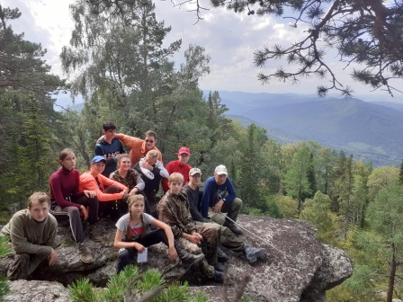
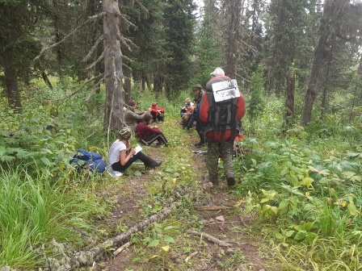

Slide 6
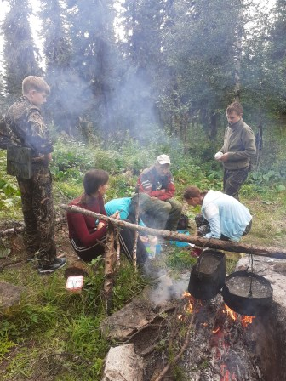
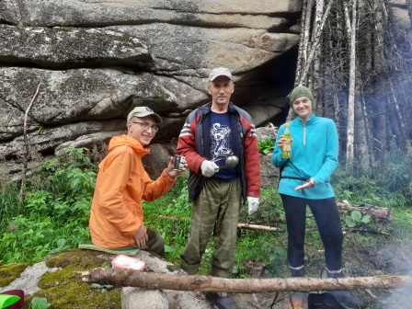

Slide 7
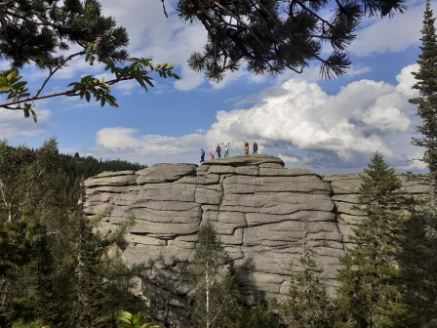
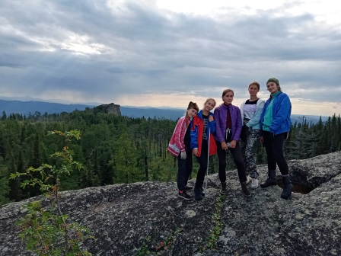

Slide 8
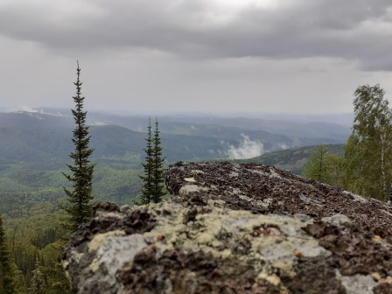
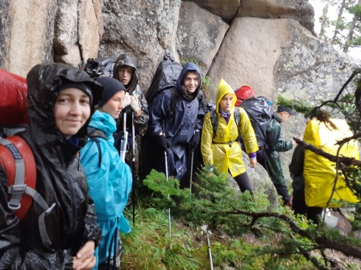

Slide 9
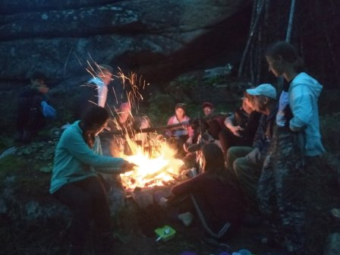

Slide 10
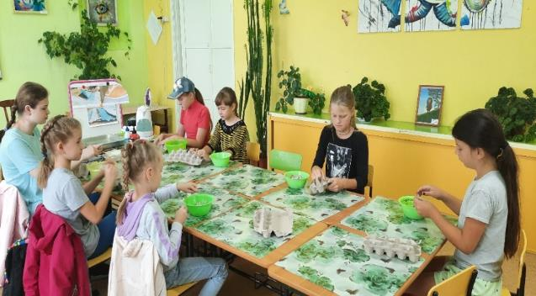
Детское объединение «Чудесная мастерская»
(рук. Шелеплва Д.К.)
ДООП «Летние фантазии»
Мастер-класс «Декоративная бумага в технике папье-маше»

Slide 11
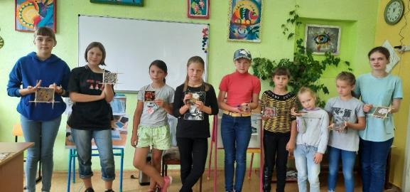
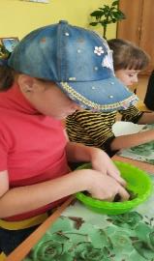
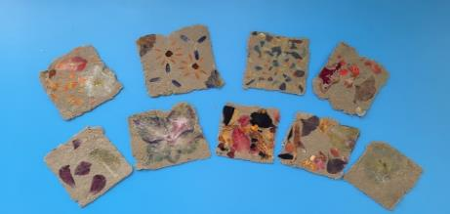

Slide 12
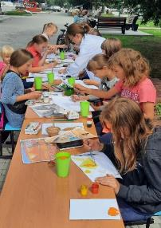
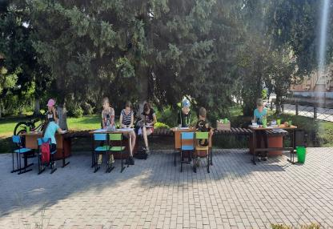
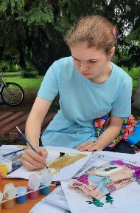
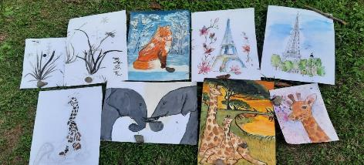
«Страны и континенты»

Slide 13
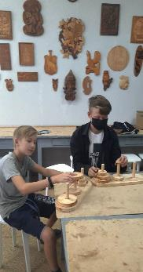
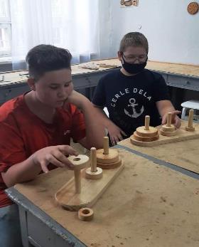
Детское объединение «Резьба по дереву»
(рук. Мирошниченко А.В.)
Настольная игра «Ханойская башня»

Slide 14
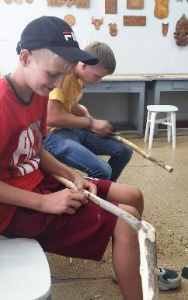
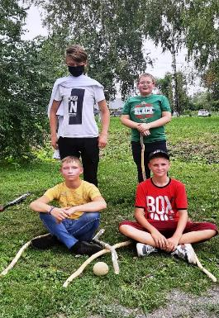
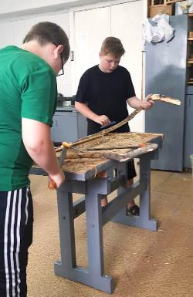
Игра «Хоккей с мячом»

Slide 15
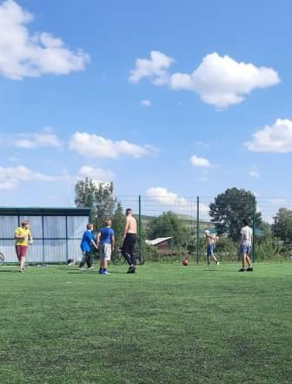
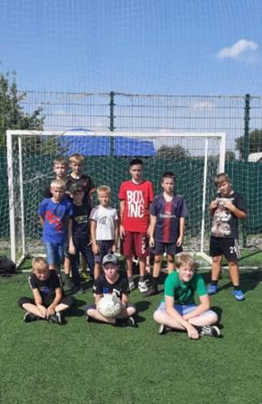
День футбола

Slide 16
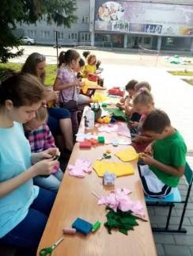
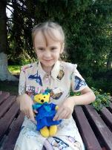
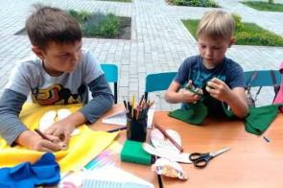
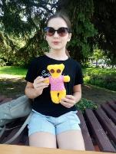
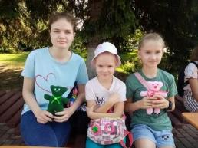
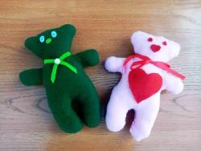
Детское объединение «Домовенок»
(рук. Подвысоцкая Е.В.)
ДООП «Летняя мастерская»
Мастер-класс «Мягкая игрушка»

Slide 17
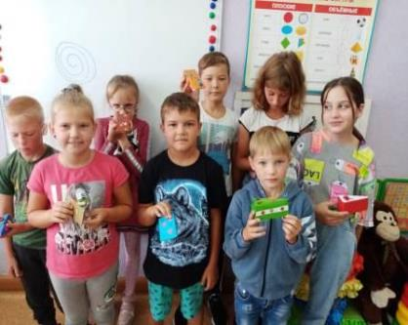
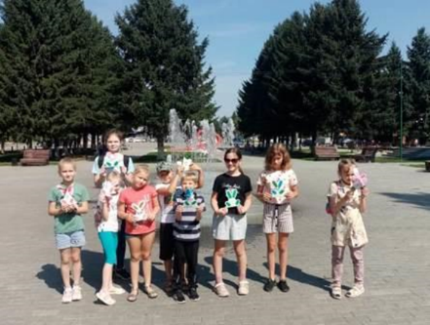
Мастер-класс «Из цветной бумаги мастерим, как маги»

Slide 18
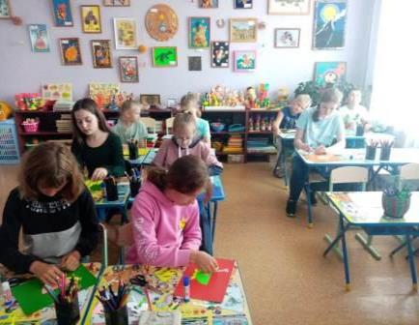
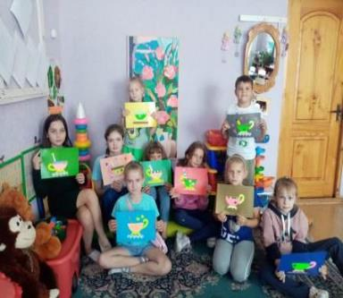
Мастер-класс «Лучшие идеи для подарков»

Slide 19
Театр песни и танца «Сюрприз» и
ансамбль народной песни «Традиция»
Социально-педагогический проект
«Воспитание патриотических чувств и любви к малой Родине обучающихся в хореографических объединениях театра песни и танца «Сюрприз»
Педагоги:
Клиновицкая Н.С.;
- Шварц Е.Л.;
Андреева Е.А.;
Коршунва К.В.;
Саркисова Е.Ю.;
Кисельман А.Ю.

Slide 20
Цель проекта: сформировать познавательный интерес к малой Родине через изучение элементов хореографии народного танца; народные и общеразвивающие игры, соревнования, экскурсии, игровые программы, просмотр познавательного видео.
Краткосрочные общеобразовательные общеразвивающие программы:
- «Танцевально - игровое творчество»;
- «Народные праздники»;
- «Мультилето»

Slide 21
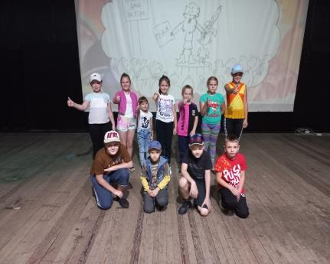
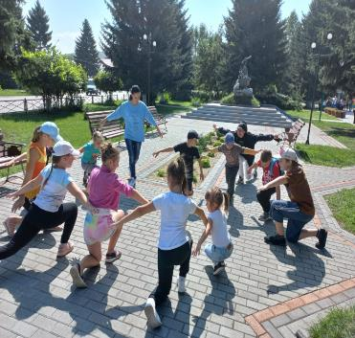
Мероприятия «День памяти и скорби»,
«Богатырские сражения»,
«Вот как было на Руси…»,
«Игры и забавы Древней Руси»

Slide 22
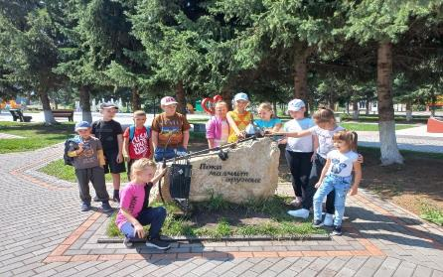
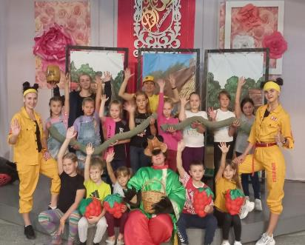

Slide 23
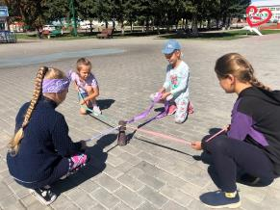
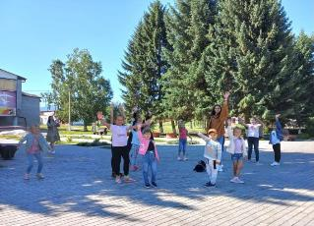
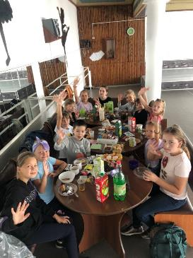
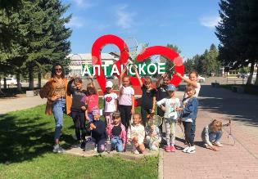
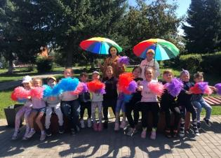
Мероприятие «До свидание, лето!»
младшие группы

Slide 24
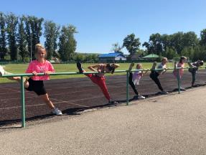
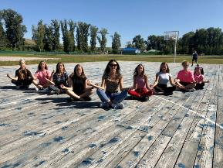
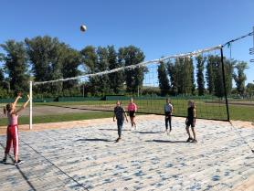
Мероприятие «До свидание, лето!»
старшие группы

Slide 26
Результатом работы летней досуговой площадки МАОУ ДО АР ДЮЦ стало:
1. Отдых и укрепление здоровья детей.
2.Положительные отзывы детей и родителей о работе летней площадки.
3.Эмоциональный и дружеский настрой детей.
Созданию благоприятных условий пребывания детей на площадке способствовал труд педагогического коллектива ДЮЦ.

Slide 27
ПЕДАГОГИ ДЮЦ - МОЛОДЦЫ!!!!
СПАСИБО ЗА РАБОТУ!!!!

